Slide 1
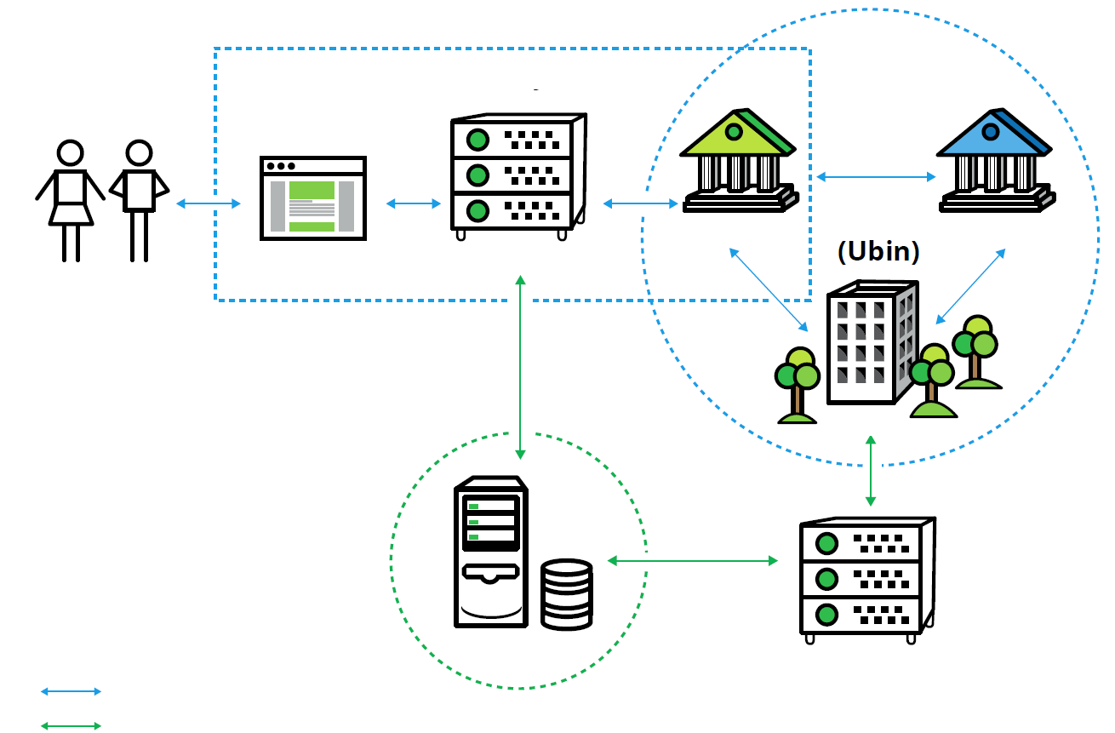
A银行系统
A银行
DLT
B银行
网页接口
DLT连接器
金管局
MEPS+
分布式账本（DLT）内交易
DLT连接器
存款凭证的产生和赎回

Slide 2
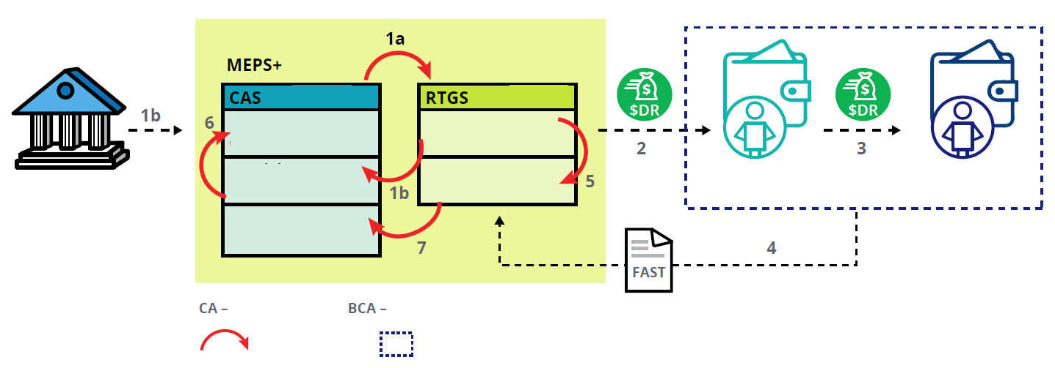

Slide 3
1
2a
A行- 现金账户
A行- RTGS账户
A行- 存款凭证监护账户
A行- 存款凭证账户
5c
2b
5b
5a
MAS
3
4
2b
1
2a
B行- 现金账户
B行- RTGS账户
B行- 存款凭证监护账户
B行- 存款凭证账户
MEPS+
分布式账本

Slide 4
A行余额50亿
A行余额50亿
交易3：转50亿
解决方法
转50亿
交易1：转100亿
B行余额100亿
C行余额20亿
B行余额100亿
C行余额20亿
交易2：转130亿
转30亿

Slide 5
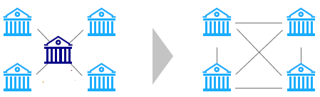
A行
C行
A行
C行
中间管理方
B行
D行
B行
D行

Slide 7
去中心化
电子支付
交易队列处理
流动性优化
帐户管理
查询余额
兑换
排队机制
阻塞处理方案
赎回
转帐
队列优先级
交易私密性
私密性
交易确认
交易验证
版本控制

Slide 8
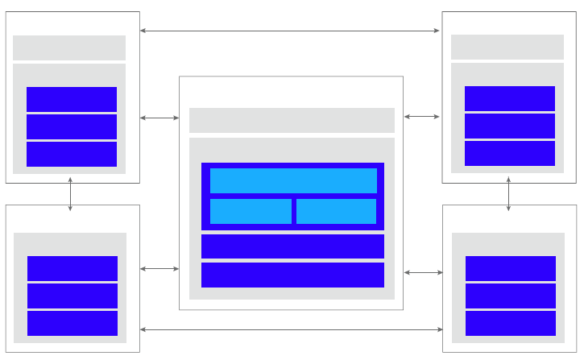
MAS
X银行
客户端
客户端
Corda节点
Corda节点
A银行
CorDApp
CorDApp
保险库
客户端
保险库
Corda核心
Corda节点
Corda核心
API
网络图
流程
合约
公证人
Corda节点
保险库
Corda节点
CorDApp
Corda核心
CorDApp
保险库
保险库
Corda核心
Corda核心

Slide 9
A银行
B银行
A银行
B银行
MAS
C银行
D银行
C银行
D银行
银行间双向渠道：6条
多向资金渠道：1条
A银行
B银行
MAS
C银行
D银行
多向资金净额渠道：1条

